Slide 1
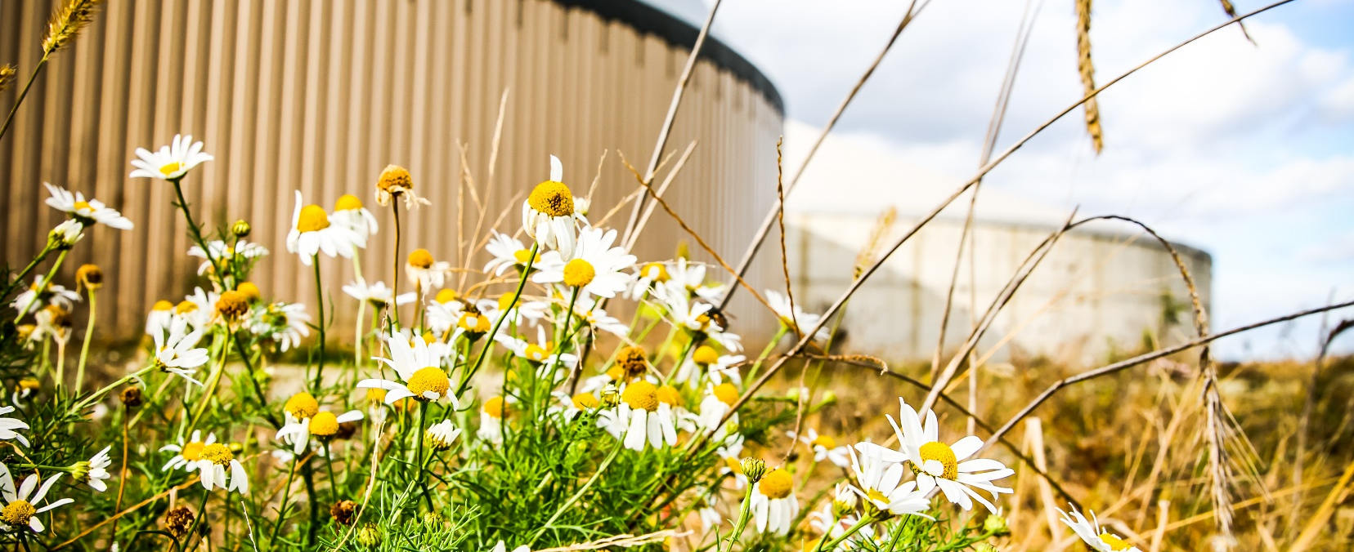

Circularité dans le domaine énergétique
Jihane LOUDIYI - Intervention IHE date - Session 4 – 17 mai 2024

Slide 2
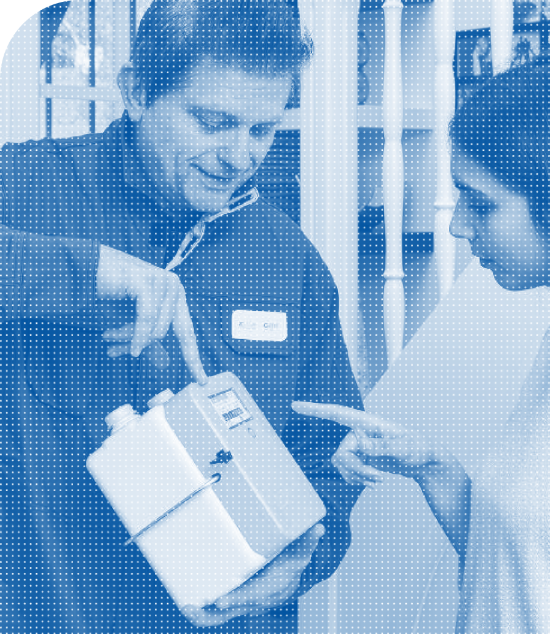

Qui sommes-nous ?
Rôle du gaz en France

Slide 3

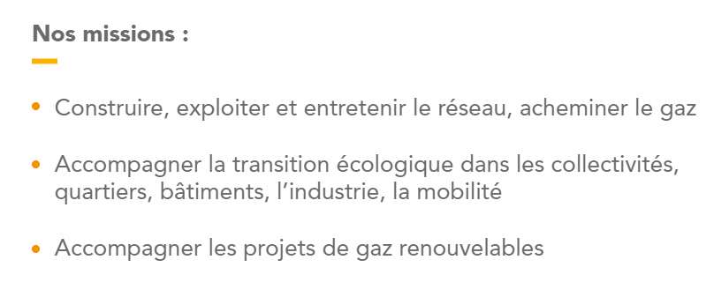
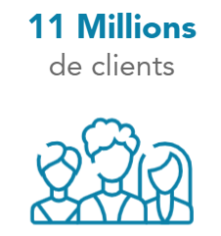
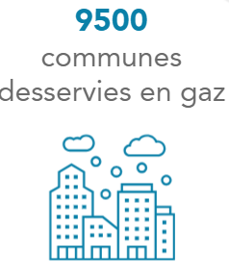
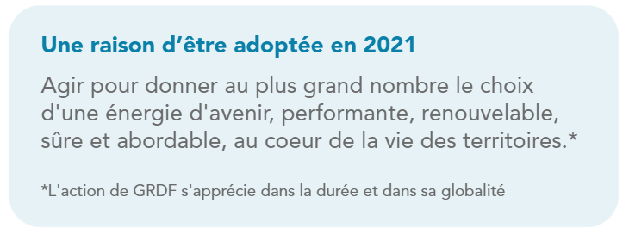
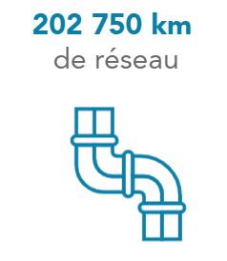
GRDF : principal distributeur de gaz en France

Slide 4
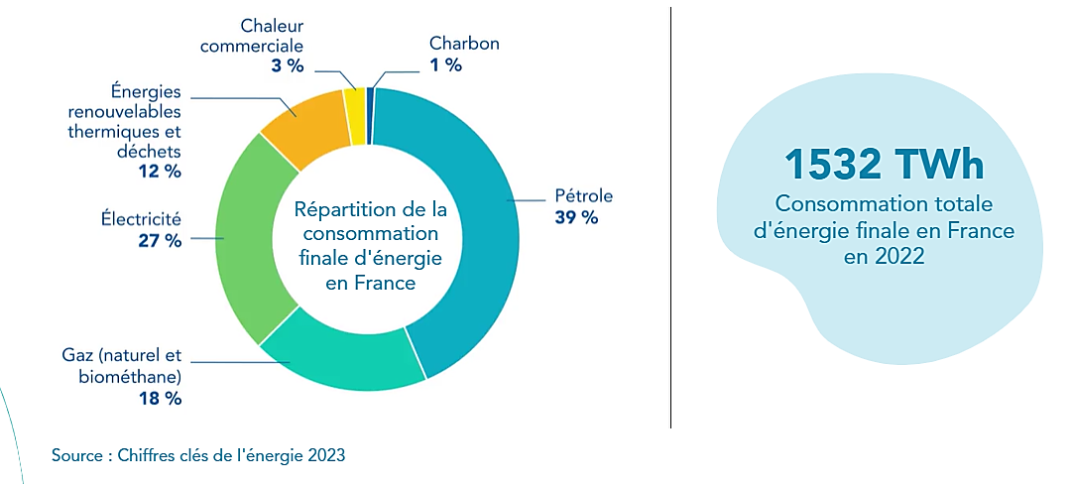
Le gaz assure 18 % de la consommation énergétique finale en France
Notes:
En 2023, la consommation française de gaz a baissé de 11,4 % par rapport à 2022, avec un total de 381 TWh consommés (430 TWh en 2022).
La consommation des distributions publiques (ménages, tertiaire et petite industrie), corrigée du climat, est en baisse de 6,5 % par rapport à 2022 à 253 TWh (-13,2 % par rapport à 2021).

Slide 5
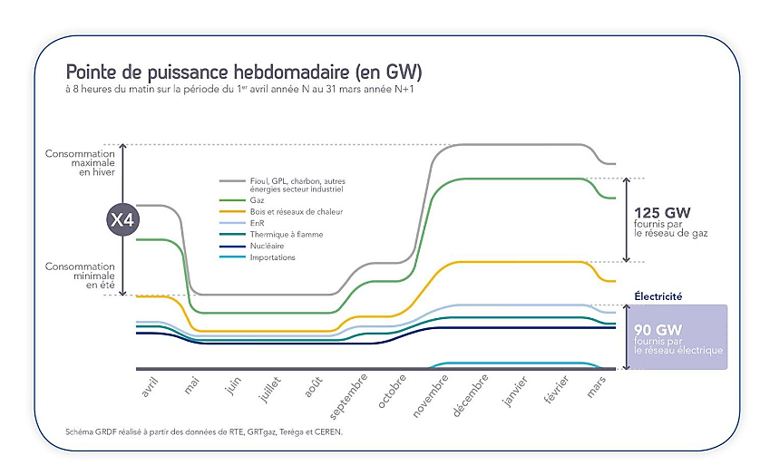
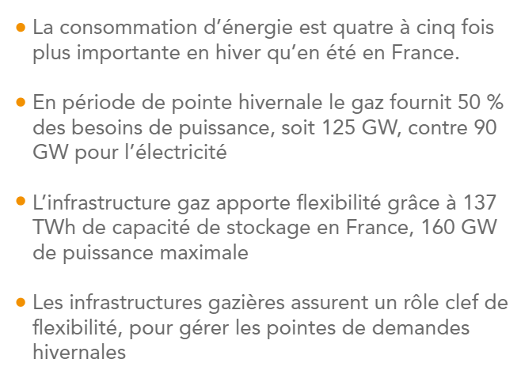
Les infrastructures gazières apportent résilience et flexibilité au système énergétique
Notes:
Le gaz couvre 40% des besoins de chaleur en France, et en période de pointe hivernale fournit 50% des besoins de puissance
Part modeste dans le mix énergétique, mais complémentaire des énergies électriques, le gaz est essentiel à l’équilibre du système
énergétique en hiver.

Slide 6

Décarboner et contribuer à l’économie circulaire avec du gaz, est-ce possible ?
Notes:
Monde d’avant : modèle linéaire – extraction de gaz fossile, on importe, on utilise et on recommence
Comment dans un monde qui doit nécessairement évoluer vers décarbonation mais aussi la prise en compte des autres limite planétaires une entreprise comme la notre peut elle repenser son positionnement ? Comment le gaz renouvelable va il contribuer à cette transformation ?

Slide 7
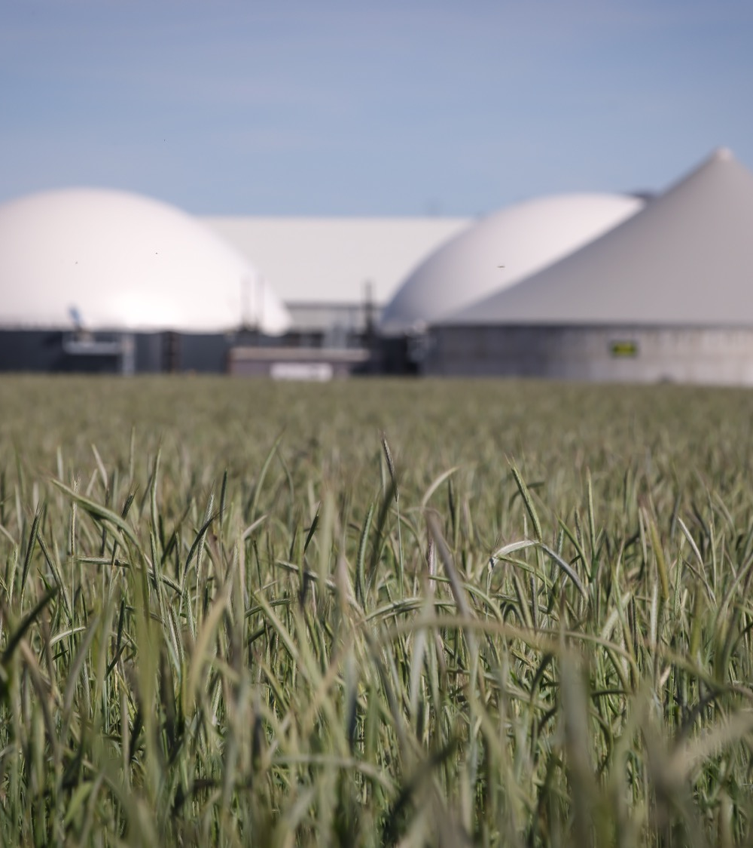

Un contexte d’urgence climatique
L’objectif de décarbonation
mettre en œuvre l’Accord de Paris
Fit for 55, une réglementation européenne ambitieuse en matière de politique environnementale
Limiter de 2°C (max) la hausse
des températures d’ici 2100
Réduire de 55% les émissions
de GES en 2030 par rapport à 1990
Enjeu de souveraineté & de circularité dans nos modèles
Notes:
Face au dérèglement climatique, les émissions de méthane et l’usage des énergies fossiles associé aux activités humaines, doivent être limités, au profit des énergies renouvelables et bas carbone.
Une nécessité pour atteindre l'objectif « Accord de Paris » de limiter à 2°C au maximum et si possible bien en-dessous la hausse des températures d'ici la fin du siècle.
La nécessité de cette transition hors des énergies fossiles a été validée à Dubaï lors de la COP28.
Au niveau européen les textes climatiques du paquet « Fit for 55 » visent la réduction de 55% des émissions de GES en 2030 par rapport à 1990. Et 2030, c’est demain. On ne peut donc plus attendre.
La responsabilité des acteurs économiques est engagée, au-delà des Etats, en particulier dans le secteur de l'énergie, pour sortir des énergies fossiles.
On est pour l’instant sur une solution unique, qui est l’électrification
Dans ce contexte, certains pensent que la seule solution est l’électrification de tous les usages et au plus vite.
Notre conviction :
Pour atteindre les objectifs de réduction des émissions de GES à 2030 et 2050, un scenario de mix équilibré apparaît plus efficace et pragmatique :
résilience du système avec une meilleure gestion de la pointe (journée du 10 janvier – 83,5 MWh elec vs 110 gaz) (135 GW de capacité)
des investissements maîtrisés dans les infrastructures
des investissements maîtrisés pour les consommateurs/industriels
Au lieu d’électrifier massivement nous pouvons décarboner les usages du gaz
Evidemment, ce gaz dont nous aurons encore besoin demain, il faut réduire l’impact de son utilisation et le verdir.
Et pour ça nous avons un plan. Parce que nous pensons que distribuer du gaz et décarboner, c’est possible !
Nous allons vous présenter notre vision et nos engagements. Nous avons une approche pragmatique de la décarbonation, s’appuyant sur un réseau, des pratiques et des savoir-faire que nous maîtrisons pleinement et qui ont fait leurs preuves.

Slide 8
GRDF se fixe des objectifs de diminution sur ses émissions GES
Bilan carbone
de GRDF en 2023
Nos propres
émissions
Emission
de méthane
Travaux et
modernisation
du réseau
Achats
Vie de l’entreprise
0,668 Mt CO₂eq
Consommation gaz
de nos clients
47,3 Mt CO₂eq
Notes:
Pour cela GRDF s’est fixé des objectifs ambitieux de réduction de ses émissions directes, et participe activement à réduire ses émissions indirectes.
Alors voici ce à quoi ressemble le bilan carbone de GRDF (scopes 1, 2 et 3). On le détaillera un peu plus loin plus en détail.
Ce que l’on souhaite vous montrer ici, c’est que l’impact de nos activités est très majoritairement lié au scope 3, qui correspond à l’usage du gaz distribué, le reste étant minime.
C’est donc tout naturellement le plus grand levier de décarbonation, et c’est donc là que vont se concentrer nos efforts.
GRDF, distributeur engagé pour ses clients et pour les territoires,
inscrit sa trajectoire de décarbonation en adéquation avec l’Accord de Paris
< +2 degrés en 2100
En agissant sur l’ensemble de ses activités y compris la consommation gaz de ses clients.
=> l’empreinte carbone de nos clients à déjà diminué de

Slide 9
Trois leviers majeurs
01.
GRDF accompagne tous les consommateurs de gaz pour réduire leur empreinte carbone
02.
GRDF se mobilise
pour atteindre l’objectif de 20 %
de gaz verts dans les réseaux en 2030
03.
GRDF accélère
sa propre décarbonation, en divisant par deux ses émissions de gaz à effet de serre en 2030
Notes:
Comment on pense pouvoir y arriver ? au travers de 3 leviers majeurs :
L’accompagnement de nos clients
Continuant à développer massivement les gaz verts
Nous ne pouvons pas demander aux autres de faire des efforts, sans en faire nous-mêmes. Nous accélérons donc la décarbonation de nos activités

Slide 10
Trois leviers majeurs
01.
GRDF accompagne tous les consommateurs de gaz pour réduire leur empreinte carbone

Slide 11




1,3 million de clients gaz raccordés au réseau exploité par GRDF en Auvergne-Rhône-Alpes
+
Industriel
16 000 sites
9,1 TWh
5 700 véhicules BioGNV/GNV
0,38 TWh en AURA
Résidentiel
1,25 million
11,5 TWh
27,9
TWh
Bâtiments
tertiaires & PME
~ 72 000 sites
7,3 TWh
Pour chaque usage, GRDF propose des solutions pragmatiques pour réduire l’empreinte carbone de ses clients gaz.
Répartition des consommations de gaz par secteur et nombre de clients AURA (2023)
Source GRDF
Notes:
Nos clients quels sont-ils ?
Chiffres nationaux : 10,3 millions de clients résidentiels/ 40 000 sites industriels/ 400 000 bâtiments tertiaires/ 38 000 véhicules qui roulent au BioGNV. AURA représente 10% du nombre de clients nationaux
Sur chacun de ces segments on a des solutions qui s’appuient sur plusieurs leviers :
La sobriété ;
L’efficacité énergétique / la performance des équipements ;
La consommation de gaz vert ;
Le captage de CO2.
A noter : en 2008 > 11,1 millions de consommateurs, en 2020 >10,9 millions clients = stabilité du portefeuille
Baisse de 6% de la consommation clients / 2022
Baisse de 1% du nombre de PCE / 2022

Slide 12

Un accompagnement sur la sobriété dans les usages
Sobriété
Un accompagnement personnalisé :
une baisse significative
des consommations
Les consommations de nos 1,25 million de clients
résidentiels s’inscrivent en baisse grâce aux efforts
de sobriété, aux équipements performants
et des hivers plus doux.
Un dispositif de maîtrise de la demande
en énergie a été déployé auprès de 500 000 clients
(dont près de 40 000 en AURA).
Il sera également proposé aux :
- bailleurs sociaux
- écoles et hôtels (tertiaire)
Clients AURA
non accompagnés
Clients AURA accompagnés
- 6,0 %
30 000 (dont 2 500 en AURA) d'entre eux ont reçu
un accompagnement personnalisé de la part de GRDF.
- 14,4 %
Notes:
Depuis 2 ans, suite à la guerre en Ukraine et aux mesures de sobriété demandées par le gouvernement, GRDF a pris la décision d’accompagner ses clients pour les aider à maitriser leurs consommations de gaz.
500 000 d’entre-eux ont été identifiés (en surconsommations de 20% par rapport à la « moyenne ») et contactés. 30 000 ont décidé d’être accompagnés.
Résultat : alors que les clients français ont réduit en moyenne leur consommation de 6 %, les clients accompagnés par GRDF ont réduit leur consommation d’environ 14%.
Nous sommes en mesure d’accompagner cette baisse des volumes, c’est souhaitable. Nous nous engageons à la fois sur l’optimisation des matériels et sur la sobriété.

Slide 13

















Quelques exemples de réalisations concrètes en 2023
Ecole privée – OGEC La Favorite
Accompagnement avec partenaire « Walterre »
- Gain 39% économie d’énergie
Signature 13 conventions
« Transition énergétique » en 2023
Accompagnement technique sur l’ensemble
du patrimoine et achat de gaz vert.
Mairie de Satolas & Bonce
Accompagnement de la mairie pour convertir les 9 bâtiments publics du fioul au gaz vert – Gain 390 T CO2eq / an
Ecole primaire de Vallon en Sully
Accompagnement sur hybridation de la chaufferie. Mise en service prévue hiver 2024.
Notes:
GAZPAR
1 241 147 compteurs déployés à date en AURA
Soit 98,13 %

Slide 14
Trois leviers majeurs
02.
GRDF se mobilise
pour atteindre l’objectif de 20 %
de gaz verts dans les réseaux en 2030

Slide 15
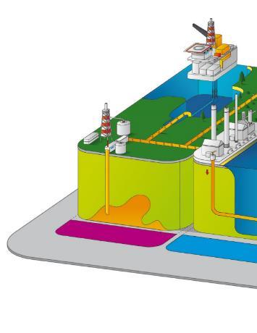
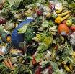

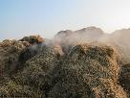
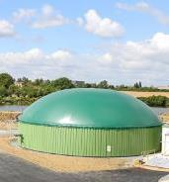


Gaz vert, renouvelable, décarboné : de quoi parle-t-on ?
Gaz naturel
Gaz renouvelable (Biogaz ou Biométhane)
Ressources finies
La combustion du gaz fossile libère du C fossile dans l’atmosphère
Produit à partir ressources renouvelables, de biomasse
La combustion de biogaz / biométhane libère du C biogénique (cycle court)
Exploration
Production
239
44
Facteur d’émission en gCO₂eq / kWh
Base Empreinte de l’ADEME

Slide 16
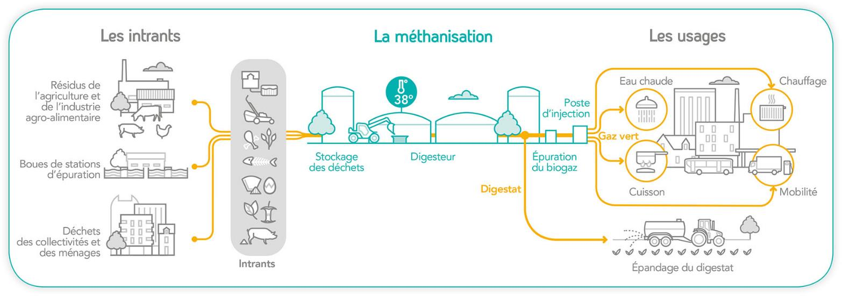
Le processus de méthanisation
  La méthanisation est un processus biologique naturel de fermentation de matières organiques en absence d’oxygène
  (anaérobie) et sous l’effet de la chaleur (38 °C).

Slide 17
2023 : méthanisation, une technologie mature qui se généralise
Répartition des sites de production de biométhane par capacité totale de production en fonction des acteurs à fin 2023
Filière agricole autonome
423 unités
6 657
GWh/an
Filière stations d’épuration urbaine
47 unités
691 GWh/an
Filière méthanisation territoriale**
21 unités
565 GWh/an
Filière agricole territoriale*
136 unités
3 249 GWh/an
Filière installations de stockage des déchets non dangereux
18 unités
391 GWh/an
Filière biodéchets
7 unités
238 GWh/an
*Projets portés par des agriculteurs. **projets portés par des groupements d’agriculteurs, développeurs d’ENR, ou industriels
GRDF se mobilise pour atteindre son objectif
Notes:
Aujourd’hui on a une filière agricole autonome, c’est la majorité, mais on a aussi des unités plutôt détenues par des industriels, mais qui sont sur les autres intrants : les déchets.
Ces filières complémentaires vont se développer.

Slide 18
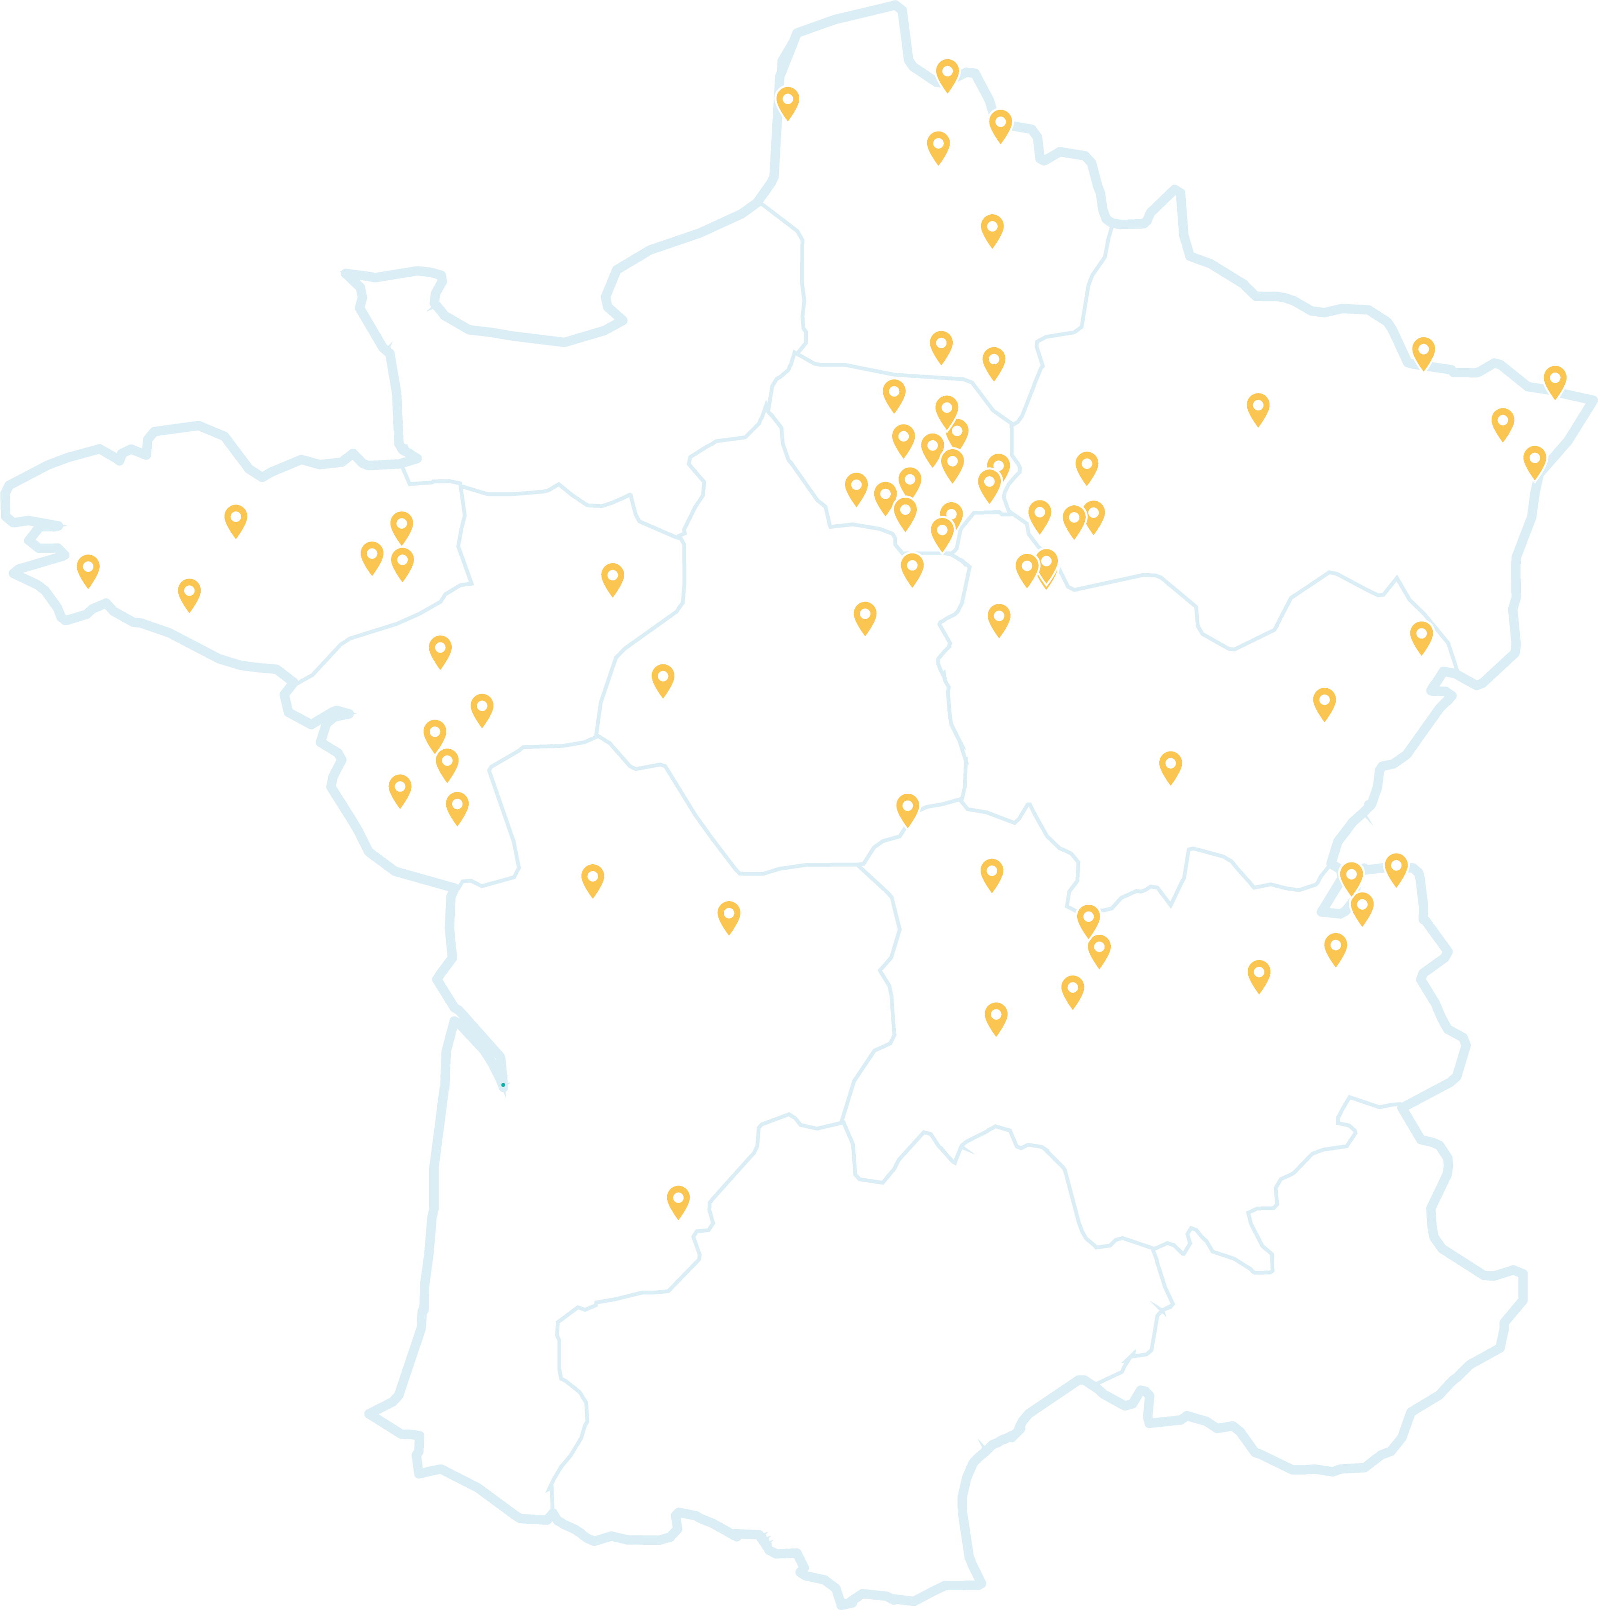
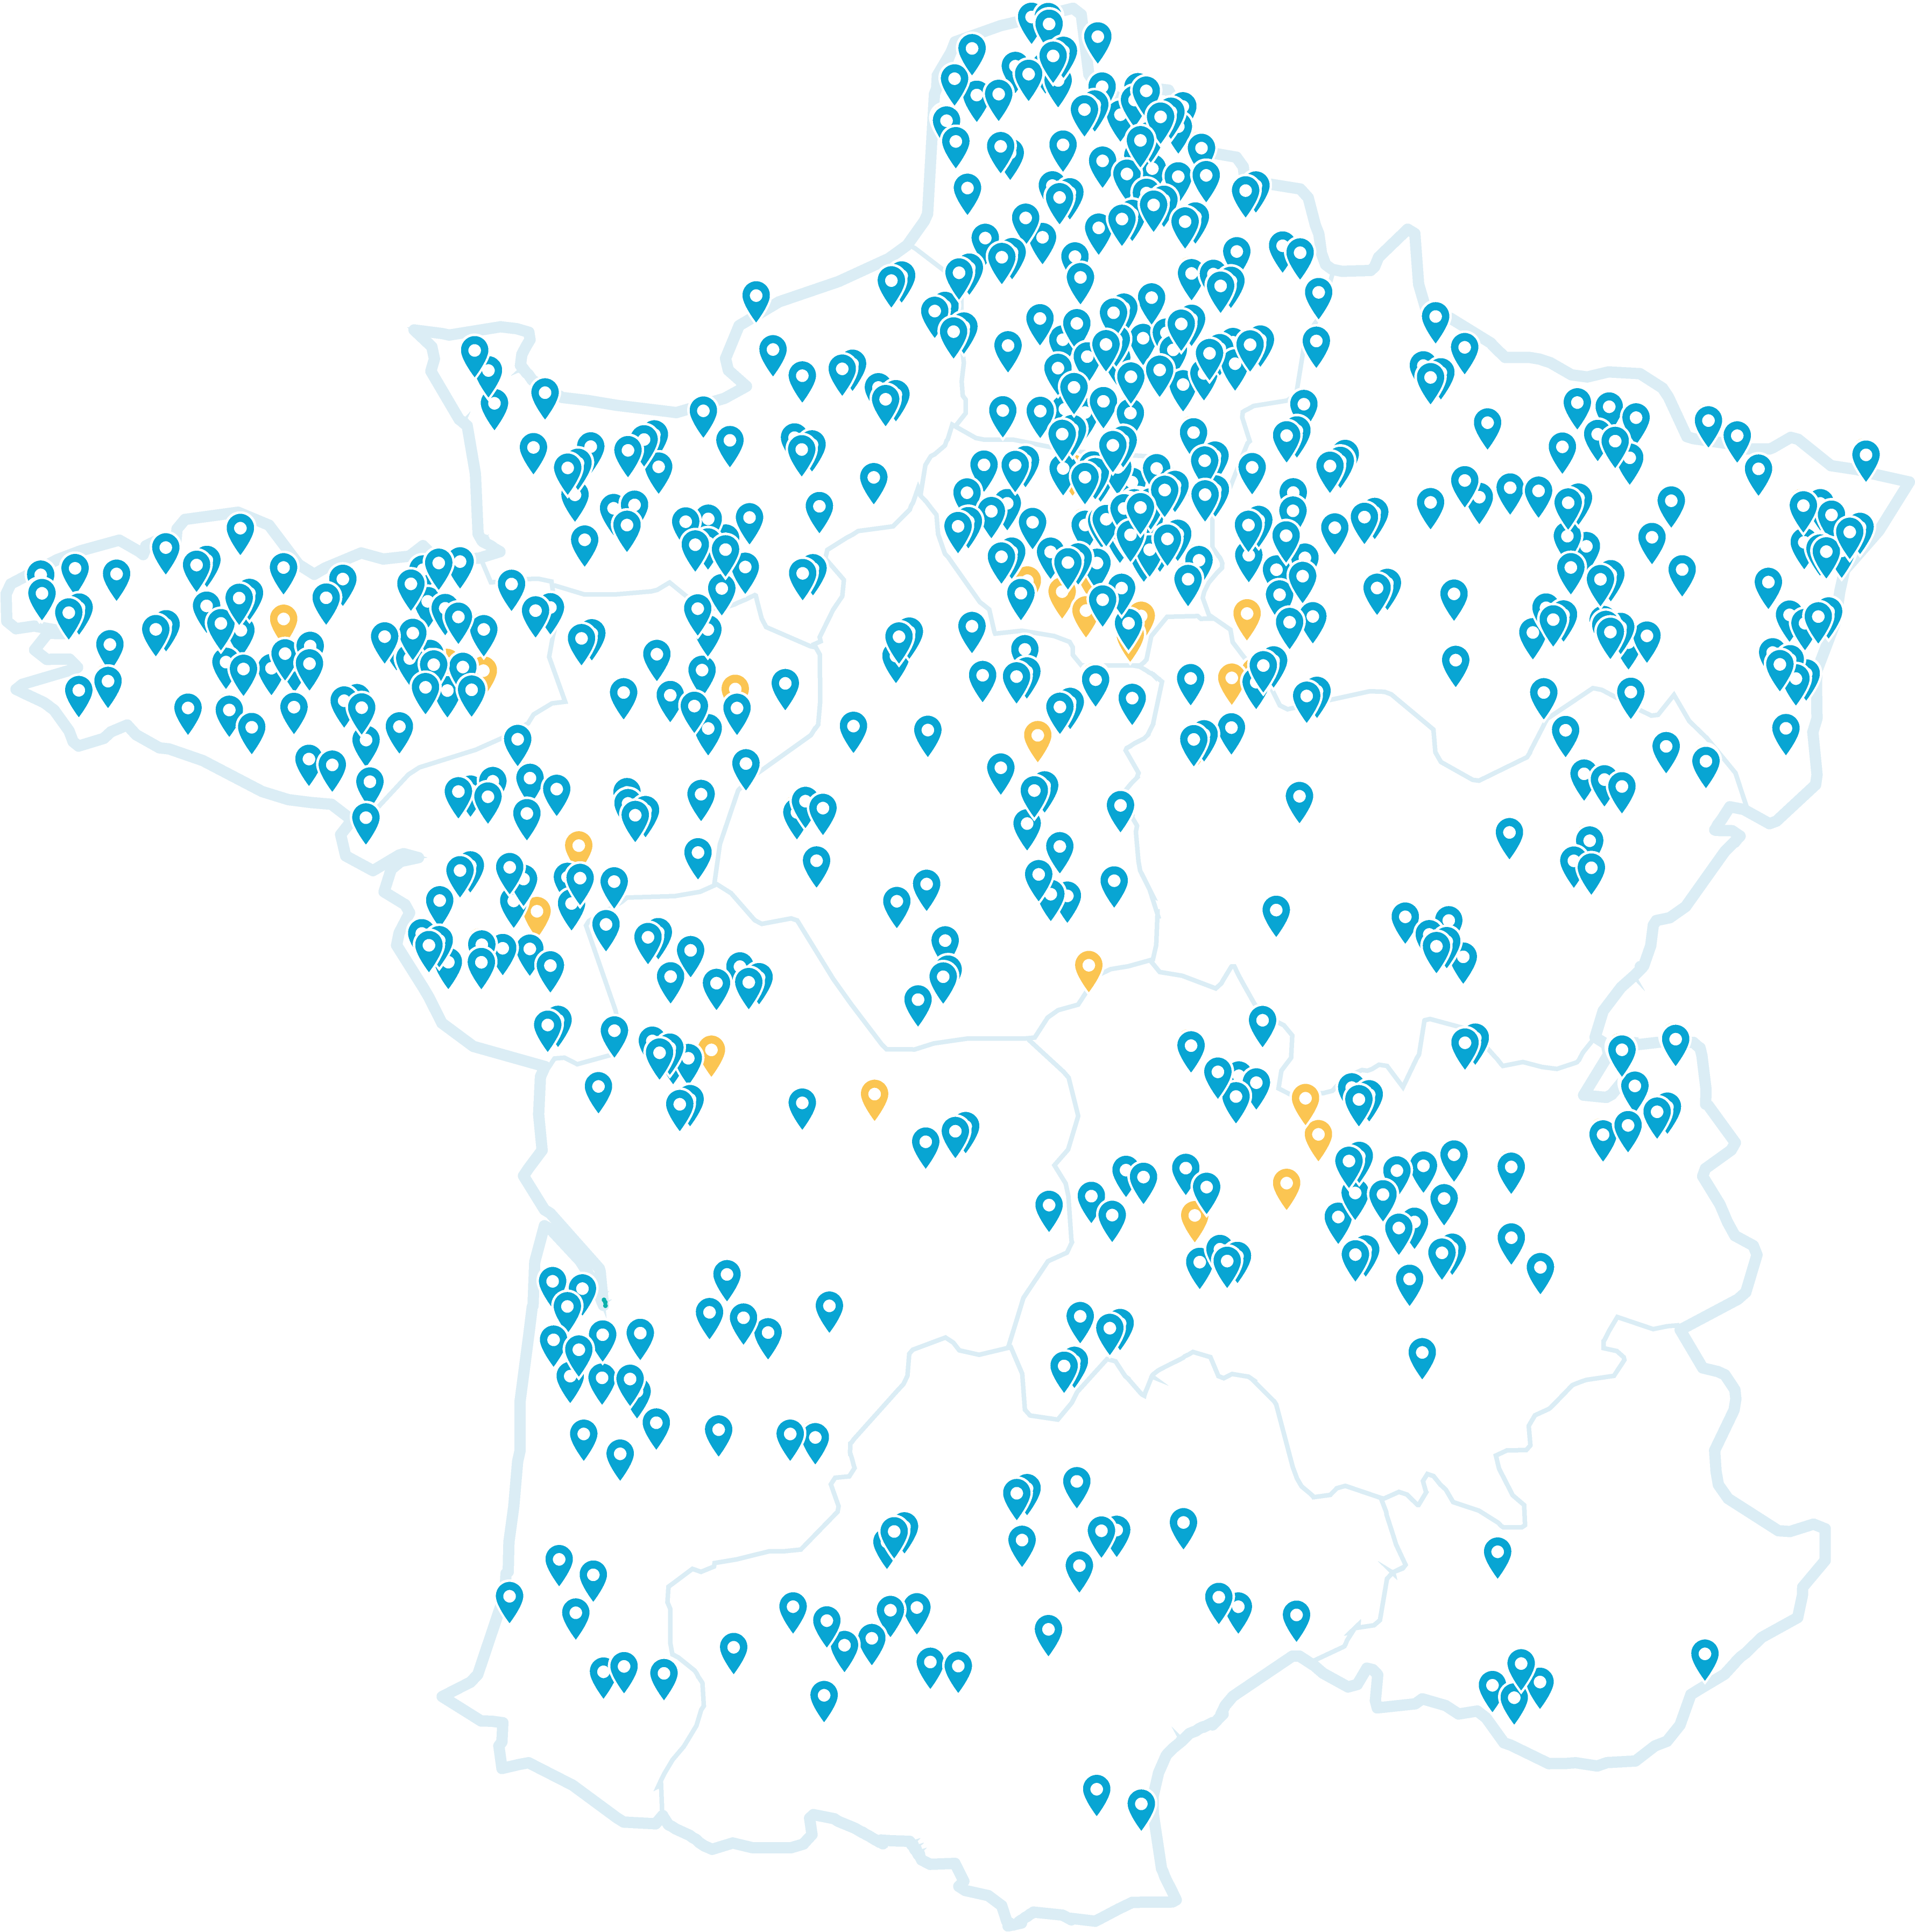
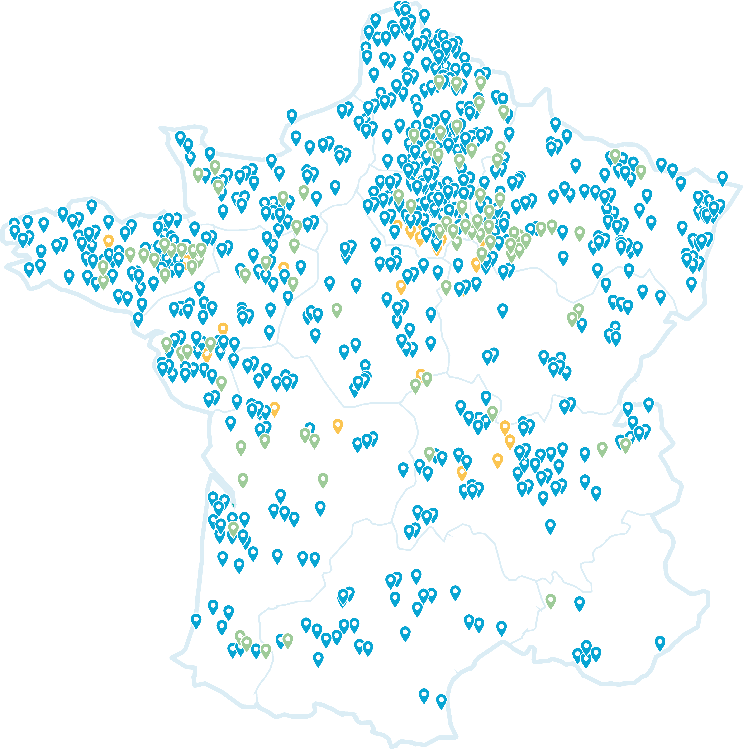
La France dispose du plus grand parc de sites de méthanisation en injection en Europe et dans le monde
DÉCEMBRE 2018
76 sites
DÉCEMBRE 2023
652 sites
PRÉVISIONS 2024
744 sites
Fin 2023, une capacité de production de 12 TWh/an de biométhane
équivalente à celle de 2 réacteurs nucléaires.
GRDF se mobilise pour atteindre son objectif
Notes:
Vous voyez ici le développement exponentiel de la méthanisation depuis 2018. Vous l’aurez compris, le développement est très fort. 12 TWh c’est l’équivalent de deux réacteurs nucléaires.

Slide 19




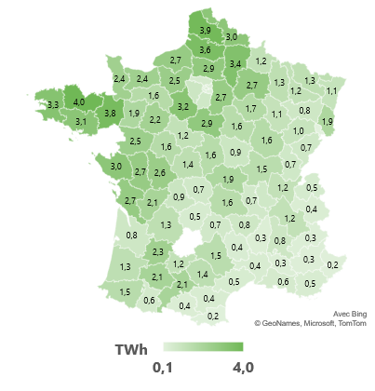
A horizon 2050, un potentiel de la méthanisation estimé à 130 TWh
Potentiel de méthanisation par département en 2050
51 TWh CIVE
Mobilisation à 50% de 41 Mt de matière sèche en 2050 sur 10,8 Mha
142 TWh_{PCS}
mobilisables
31 TWh Résidus de cultures
Mobilisation à 20% de 62 Mt de matière sèche en 2050
13 TWh Herbes et fourrages
En intégrant des hypothèses réalistes et prudentes:
Pas de pari de rupture technologique
Pas de concurrence énergétique ou alimentaires sur les gisements mobilisés
Prise en compte des impacts du dérèglement climatique sur les cultures, de la diminution du cheptel (↘ conso. viande), et transition vers une agriculture + extensive
27 TWh Effluents d’élevage.
20 TWh Déchets de collectivités
Sources: Solagro – Scénario Afterres2050 ; Ademe – Rapport Transitions 2050, France stratégie
Notes:
Potentiel basé sur des hypothèses raisonnables de mobilisation de la biomasse
CIVE : Ce gisement est d’autant plus prudent qu’il est basé sur un potentiel méthanogène des CIVE de 218 Nm3 CH₄/t MS alors que la filière compte désormais 300 Nm³/t MS (source : Artaim), ce qui augmenterait le potentiel de 38% (+19 TWh).
Résidus de cultures : Ici aussi, ce taux de mobilisation est prudent. Ainsi l’Imperial College selon son étude de 2021, considère des taux de mobilisation des résidus de culture entre 40% et 50%, ce qui reviendrait à doubler le gisement mobilisable (+31 à +46 TWh)

Slide 20
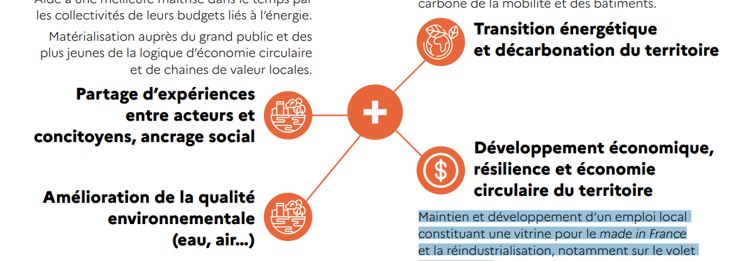
Quels bénéfices en matière d’économie circulaire et pour le territoire ?
Notes:
Partage d’expérience entre acteurs , ancrage social :
Contribution à la sensibilisation et à la valorisation des gestes de tri de biodéchets, auprès des particuliers comme des acteurs économiques. Déploiement de synergies et des chaines de valeurs entre les zones urbaines et rurales du territoire. Matérialisation auprès du grand public et des plus jeunes de la logique d’économie circulaire et de chaines de valeur locales.
Amélioration de la qualité environnementale (eau, air…)
Contribution à la transition agroécologique et à la réduction des impacts environnementaux (limitation du recours aux herbicides pesticides, substitution aux engrais de synthèse, autonomisation sur les intrants agricoles). Solution technico-économique éprouvée et complémentaire aux actions de compostage, permettant la valorisation des biodéchets ménagers des collectivités (loi AGEC - entrée en vigueur le 1er janvier 2024)
Transition énergétique et décarbonation du territoire
Participation au développement des énergies renouvelables locales en valorisant la biomasse du territoire et en plaçant le monde agricole au cœur de la transition et du système énergétique de demain. Réduction de l’empreinte carbone de l’agriculture en remplaçant les engrais azotés issus du gaz naturel fossile et en traitant les déchets (effluents d’élevage…) ainsi que la réduction de l’empreinte carbone de la mobilité et des bâtiments
Développement économique, résilience et économie circulaire du territoire
Maintien et développement d’un emploi local constituant une vitrine pour le made in France et la réindustrialisation, notamment sur le volet énergétique. Renforcement de la résilience de l’agriculture face aux durcissements économiques, en diminuant la dépendance aux intrants issus de ressources fossiles (engrais, énergie) tout en générant un complément de revenus pour les agriculteurs. Création de liens et de synergies entre acteurs émetteurs de déchets, utilisateurs de ressources et consommateurs d’énergie, au bénéfice de la performance du tissu économique territorial et de la production d’une énergie locale, fiable et compétitive.

Slide 21
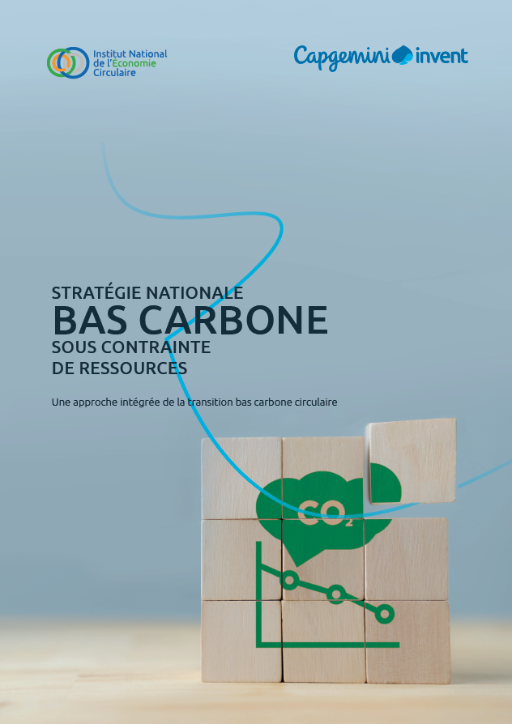


Une filière dont le développement permet de diminuer la pression sur certaines ressources critiques nécessaires à la transition écologique
Dans un scenario d’atteinte de la neutralité carbone, multiplication par 6 du besoin en métaux entre 2020 et 2040
2040
IEA (International Energy Agency) – The role of critical minerals in clean energy transitions - 2021
La filière des gaz verts produits à partir de biomasse, mobilisant majoritairement des ressources non préoccupantes (telles que béton ou acier), a une intensité en métaux et minéraux critiques faible.
x 6
Un scenario alternatif à celui proposé par la SNBC 2, a + forte circularité en termes d’usage et s’appuyant + fortement sur le développement des gaz renouvelables et la mobilité GNV/BioGNV divise par quatre la pression sur les ressources critiques
Notes:
Cuivre : 90% des ressources connues en cuivre seraient extraites d’ici 2050 IFPEN – Les métaux dans la transition énergétique
Cobalt :Les besoins de la France pour les véhicules électriques représentent 8,5% de la production mondiale RTE – Futurs Energétiques - 72% de la production en République Démocratique du Congo, 100% du raffinage en Chine
Lithium : 5 acteurs contrôlent 90% du marché

Slide 22

2030 : diversifier les acteurs et les filières, le préalable à 100 % de gaz vert en 2050
420 TWh
100
Hydrogène
Capacité annuelle de production (2023, 2030)
Potentiel annuel de production (2050)
50
Power-to-methane
60 TWh
50
Gazéification hydrothermale
2
Power-to-methane
2
Gazéification hydrothermale
x5
6
Pyrogazéification
90
Pyrogazéification
Méthanisation (injection)
Source : GRDF, GRTgaz
50
12 TWh
130
Méthanisation (injection)
12
2023
2030
2050
GRDF se mobilise pour atteindre son objectif
Notes:
Demain, en 2030, pour multiplier par cinq la production de gaz verts. C’est évidemment encore beaucoup de méthanisation, on passe de 12 à 50 TWh.
Mais c’est aussi de la pyrogazéification, la GHT, le power-to-methane. On est sur des nouvelles filières qui vont se construire, avec de nouveaux acteurs, qu’il nous faut aller chercher et animer pour les entraîner dans cette dynamique.

Slide 23
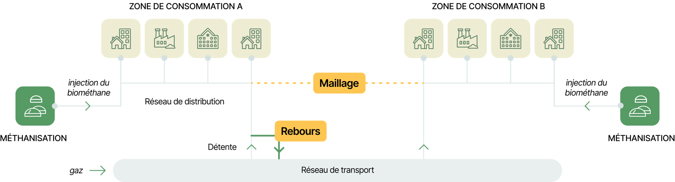
Les infrastructures gaz nécessitent peu d’adaptations pour accueillir toujours plus de gaz verts
Investissements GRDF – environ 150 M€/an selon la CRE pour accompagner l’arrivée des gaz verts = un investissement maîtrisé
GRDF se mobilise pour atteindre son objectif
Notes:
Cette montée en puissance du gaz vert nécessite de transformer profondément notre manière d’exploiter le réseau > exploitation dynamique. Nous devons favoriser l’injection du gaz vert, c’est notre priorité.
Les maillages et les rebours vont être deux outils qui vont le permettre, à des coûts maitrisés. Nous investissons environ 150 millions d’euros par an pour le développement du biométhane (sur la prochaine période tarifaire) soit 14% de nos investissements prévisionnels d’environ 1 milliard/an. C’est beaucoup moins que les montants estimés pour adapter les réseaux électriques.
Pour adapter nos réseaux, c’est optimal et maîtrisé.
Des éléments de comparaison avec les électriciens :
A l’horizon 2050, pour développer 320 TWh de gaz renouvelables, les investissements de réseau (GRD+GRT) sont de 6 à 9 Mds€, la moitié globalement en Distribution (raccordements, postes d’injection, maillages) et l’autre en Transport (rebours notamment). Source : rapport CRE, « Avenir des Infrastructures », avril 2023. Ce qui fait environ 300 MEUR/an en moyenne.
Ceci est 30 fois inférieur aux 250/300 Mds€ annoncés par Enedis et RTE pour 2050.

Slide 24


Pour aller plus loin….
Un guide ADEME / GRDF pour accompagner les acteurs souhaitant valoriser les gaz renouvelables
L’ADEME et GRDF ont édité un guide sur les usages des gaz renouvelables, apportant des explications complémentaires sur tous ces mécanismes.
Notes:
Guide ADEME / GRDF paru en mars 2023 sur les mécanismes de conso d GV et exemples concrets (SYDEV, Energie Sprong …)

Slide 25
Trois leviers majeurs
03.
GRDF accélère
sa propre décarbonation, en divisant par deux ses émissions de gaz à effet de serre en 2030
Notes:
Comment on pense pouvoir y arriver ? au travers de 3 leviers majeurs :
L’accompagnement de nos clients
Continuant à développer massivement les gaz verts
Nous ne pouvons pas demander aux autres de faire des efforts, sans en faire nous-mêmes. Nous accélérons donc la décarbonation de nos activités

Slide 26





Bilan carbone de GRDF 2023 : les 4 grands postes d’émissions hors usage du gaz
Émissions de CH₄
67 % - 444 kt CO₂eq
Travaux et modernisation du réseau
13,5 % - 90 kt CO₂eq
Vie de l’entreprise
8,5 % - 62 kt CO₂eq
Achats
11 % - 72 kt CO₂eq
Émissions directes et indirectes de gaz à effet de serre en 2023 (hors usage du gaz)
GRDF accélère sa décarbonation
Notes:
Nos postes d’émissions sont au nombre de quatre (hors usage du gaz):
- les émissions de méthane liées principalement aux DO
- les travaux et modernisation du réseau
- les achats
- la vie de l’entreprise : déplacements professionnels, numérique, consommation des bâtiments…
Vous voyez que les émissions de méthane sont les plus impactantes, d’autant que le CH4 est plus impactant pour le climat que pour le C02. C’est donc un axe majeur sur lequel nous allons nous concentrer.

Slide 27
Émissions de CH₄ : GRDF pleinement engagé pour réduire les émissions de méthane
Réduction des dommages aux ouvrages et de leurs impacts en accompagnant les acteurs des travaux publics et les maîtres d’ouvrages.
+
Poursuite de la modernisation des ouvrages
2011
2024
+
Adaptation de la pression du réseau
Déclarations travaux à proximité de réseaux
Dommages aux ouvrages avec fuites
+
Maintenance prédictive grâce à l’intégration de l’IA
+
Surveillance du réseau : robot autonome
GRDF accélère sa décarbonation
Notes:
Pour réduire les émissions de méthane, nos 1ères actions vont porter sur la réduction de dommages aux ouvrages.
La quasi-totalité des émissions de méthane de GRDF sont dites « incidentelles », elles résultent des dommages aux ouvrages (DO ~ 20%), des incidents d’exploitation, des appels d’urgence liés à une odeur de gaz etc.
Vous voyez la dynamique de la courbe du nombre de dommages. Notre travail avec les prestataires externes porte ses fruits.
Nous innovons également pour réduire ces émissions : adapter la pression, poursuivre la modernisation des ouvrages, intelligence artificielle,…

Slide 28
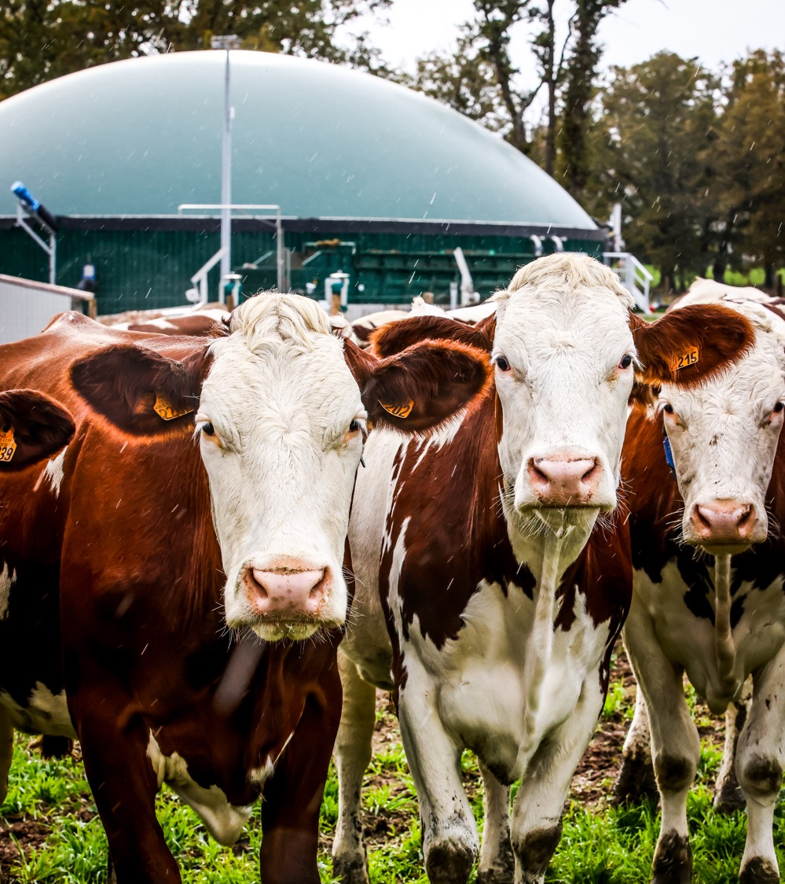
Notre conviction
Conclusion
La décarbonation de nos usages de l’énergie : un impératif dans lequel GRDF s’inscrit avec une trajectoire en adéquation avec l’accord de Paris
La réussite des stratégies de décarbonation passera entre autres + de circularité dans nos modèles
Un mix énergétique diversifié, et s’appuyant sur le développement des gaz vert - filière d’économie circulaire : une nécessité pour réussir cette transition

Slide 29
Merci de votre attention
Questions -réponses

Slide 30
Quelques sources / liens
Accueil | Chiffres clés de l'énergie - Édition 2023 (developpement-durable.gouv.fr)
ser-panoramagazrenouvelables2023_web_0.pdf (grdf.fr)
Guide-sur-les-usages-de-gaz-renouvelable-012147.pdf (ademe.fr)
Mix de gaz 100 % renouvelable en 2050 ? - La librairie ADEME
Stratégie Nationale Bas Carbone sous contrainte de ressources - Institut National de l'Économie Circulaire (institut-economie-circulaire.fr)
Analyse du cycle de vie (ACV) des véhicules fonctionnant au GNV et bioGNV | IFPEN (ifpenergiesnouvelles.fr)

Slide 31
Annexes

Slide 32
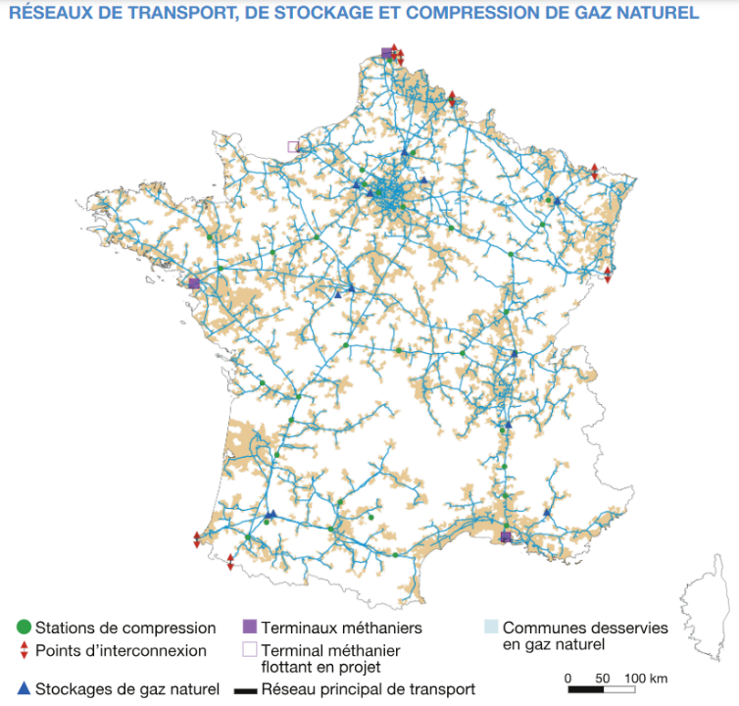
Notes:
130 TWh de stockage
Rôle de GRDF

Slide 33
10,7 millions de clients gaz raccordés au réseau exploité par GRDF
+
Industriel
40 000 sites
55 TWh
38 000 véhicules BioGNV/GNV
3 TWh en France
Résidentiel
10,3 millions
105 TWh
227
TWh
Bâtiments tertiaires & PME
~ 400 000 sites
67 TWh
Pour chaque usage, GRDF propose des solutions pragmatiques pour réduire l’empreinte carbone de ses clients gaz.
Répartition des consommations de gaz
par secteur et nombre de clients (2023)
Source GRDF
GRDF accompagne tous les consommateurs
Notes:
Nos clients quels sont-ils ?
10,3 millions de clients résidentiels/ 40 000 sites industriels/ 400 000 bâtiments tertiaires/ 38 000 véhicules qui roulent au BioGNV. Si question : très légère érosion du portefeuille (-0,7%)
Sur chacun de ces segments on a des solutions qui s’appuient sur plusieurs leviers :
La sobriété ;
L’efficacité énergétique / la performance des équipements ;
La consommation de gaz vert ;
Le captage de CO2.
A noter : en 2008 > 11,1 millions de consommateurs, en 2020 >10,9 millions clients = stabilité du portefeuille

Slide 34
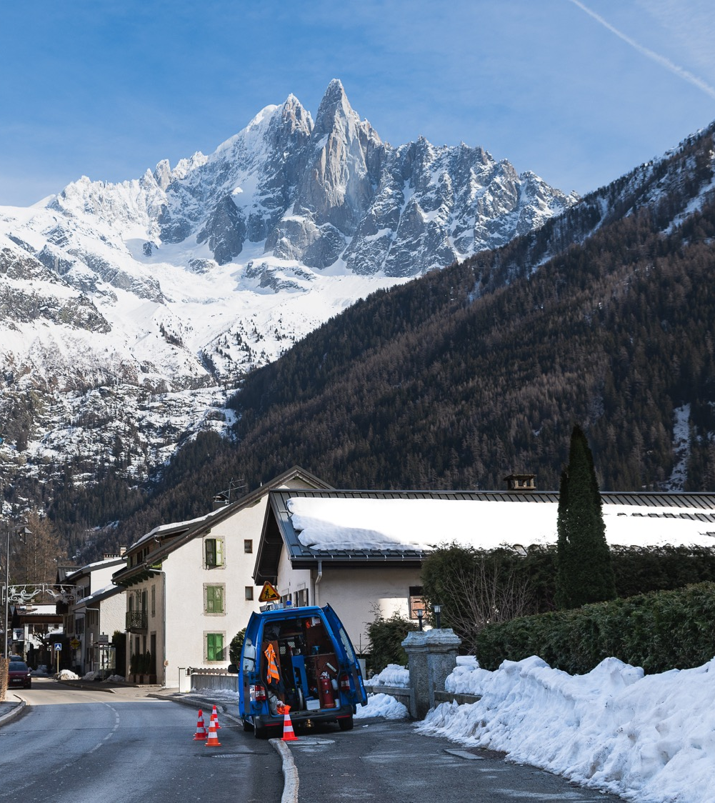


Des solutions disponibles pour répondre dès maintenant aux enjeux de décarbonation des clients particuliers
Résidentiel
Les compteurs communicants
1,25 million de compteurs déjà déployés (100%) : déploiement terminé
Le gaz vert
Tous les clients peuvent souscrire à une offre
gaz vert déjà proposée par une dizaine de fournisseurs.
Les équipements
300 PAC hybrides installées en AURA en 2023
10 700 chaudières « anciennes générations »
renouvelées en très haute performance énergétique (THPE) : 30 % d’économies d’énergie.
La sobriété
30 000 clients accompagnés par un dispositif inédit.
CIVIGAZ – Renouvellement de la convention avec FACE Grand Lyon (Sensibilisation aux écogestes)
Mixer un contrat gaz vert et une chaudière THPE
permet de diviser par 8 ses émissions de gaz à effet de serre
Notes:
Pour les clients résidentiels qui sont les plus importants en termes de volume et donc en termes d’impact :
D’abord, on les a équipés de 11 millions de compteurs, brique essentielle car grâce à nos compteurs communicants on a la capacité de mieux connaître les consommations et donc de proposer des solutions pour les maîtriser.
On a mis en place des actions d’accompagnement vers la sobriété, j’y reviendrais plus tard.
On soutient le développement du gaz vert, notamment auprès des bailleurs sociaux, avec une vingtaine de conventioans signée, représentant plus de 2 millions de logements. Et le lancement de l’appel à projets « bailleurs sociaux engagés gaz vert » qui vise à favoriser la reconnaissance du gaz vert dans le logement.
Solutions et équipements : 60% des chaudières françaises sont d’anciennes technologies de chaudières. On peut donc très facilement réduire l’empreinte carbone du parc, avec des solutions plus récentes (30% THPE ou PAC hybride).
4 500 PAC hybrides installées en France en 2023. 300 en AURA et 100 en PACA.
14 200 chaudières THPE installées en Sud-Est (renouvellement chaudières anciennes générations) : 10 700 en AURA & 3500 en PACA
C’est un levier très important de réduction des émissions, et nous en faisons la promotion.
GAZPAR
1 241 147 compteurs déployés à date en AURA
Soit 98,13 %

Slide 35
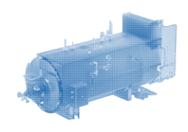


Le gaz, un incontournable pour la décarbonation
Industrie
70 % des procédés thermiques industriels ne pourront pas être électrifiés*,
d’où la nécessité d’avoir des équipements industriels au gaz toujours plus performants.
Les équipements
Remplacer ses équipements :
les brûleurs nouvelles générations = - 60 % d’énergie.
Améliorer les rendements des process : un potentiel
de chaleur fatale valorisable de 109,5 TWh.
Capter, stocker
et valoriser le CO₂
Technologies Carbon Capture,
Use and Storage (CCUS)
Chaudière
Ch0c
> 90 %
réduction des émissions
directes de CO₂
Le gaz vert
Intégrer le gaz vert à leur consommation notamment via le recours au Biogas Purchase Agreement (BPA)
Par exemple : Arkéma et Saint-Gobain
GRDF, partenaire de
2 000
chaudières industrielles
concernées en France
8 millions de tonnes
de CO₂/an évité
*source : l’étude Potentiel d’électrification des procédés thermiques industriels, juin 2021. ALLICE - Travaux collectifs (alliance-allice.com)
Notes:
Accompagnement « sobrièté » accentué notamment depuis la guerre en Ukraine.
Typologie de clients industriels ? → A voir avec Etienne.
70 % des procédés thermiques industriels ne pourront pas être électrifiés avant 2035, voire au-delà.
Pour autant il existe des solutions :
Remplacer ses équipements est très efficace, à faible coût, on le voit par exemple au travers du remplacement des brûleurs qui permettent de faire immédiatement 60% d’économie d’énergie.
Le gaz vert également, parce que ce gaz vert les industriels peuvent y avoir accès. De nouvelles formes de contractualisation se développent, notamment avec les BPA, auxquels les industriels portent un intérêt grandissant. ARKEMA / SAINT GOBAIN
On s’inscrit dans des dynamiques très fortes auprès du gouvernement, au travers de la plateforme « Je décarbone ». On a rejoint également France Industrie parce que le gaz a des atouts à faire valoir pour accompagner les entreprises vers la neutralité carbone.
Néanmoins, comme nous l’avons évoqué tout à l’heure, il restera encore des procédés qu’on ne pourra pas décarboner. Il faudra alors capturer le carbone lorsqu’il est émis pour le réutiliser, ce qui est pertinent.

Slide 36


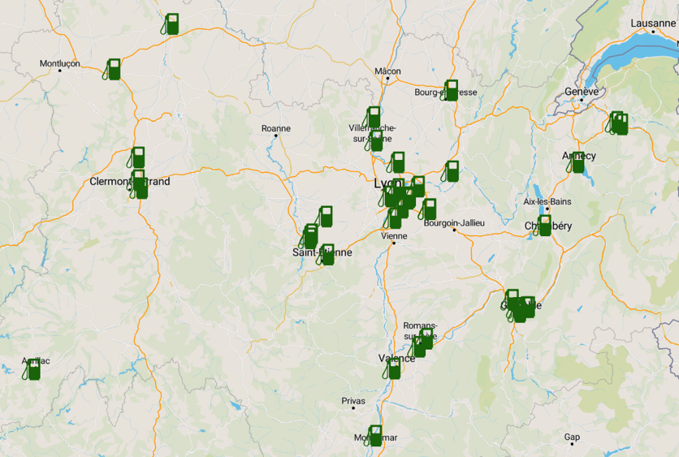

La solution immédiate de décarbonation de la mobilité lourde
Le BioGNV
5 750 (+ 400 par rapport à 2022)
véhicules roulent au BioGNV/GNV en AURA, dont la moitié sont des poids lourds.
37 stations publiques en service en AURA
Par rapport à 2022
+ 108
bus et autocars
+ 250
poids lourds
En France
44 %
des bus urbains
25 %
des bennes à ordures ménagères
&
immatriculés en 2023 utilisent du BioGNV/GNV
Notes:
Enfin la mobilité qui est le plus petit segment, qui est pourtant un segment en pleine croissance et répondent aux besoins de décarbonation des collectivités. C’est également la technologie la plus mature pour décarboner les transports lourds.
Tous les véhicules qui roulent au BioGNV/GNV bénéficient de la vignette Crit'AIR 1.
Le BioGNV représente 39 % de la consommation de GNV en 2023.
Les atouts du BioGNV :
• - 80 % d'émissions de CO₂
par rapport au diesel
• - 95 % de particules fines
Répartition des stations publiques par département :
Ain 3 Allier 2 Cantal 1 Drôme 4 Haute-Savoie 3 Isère 7 Loire 4 Puy-de-Dôme 3 Rhône 9 Savoie 1
Total général 37

Slide 37
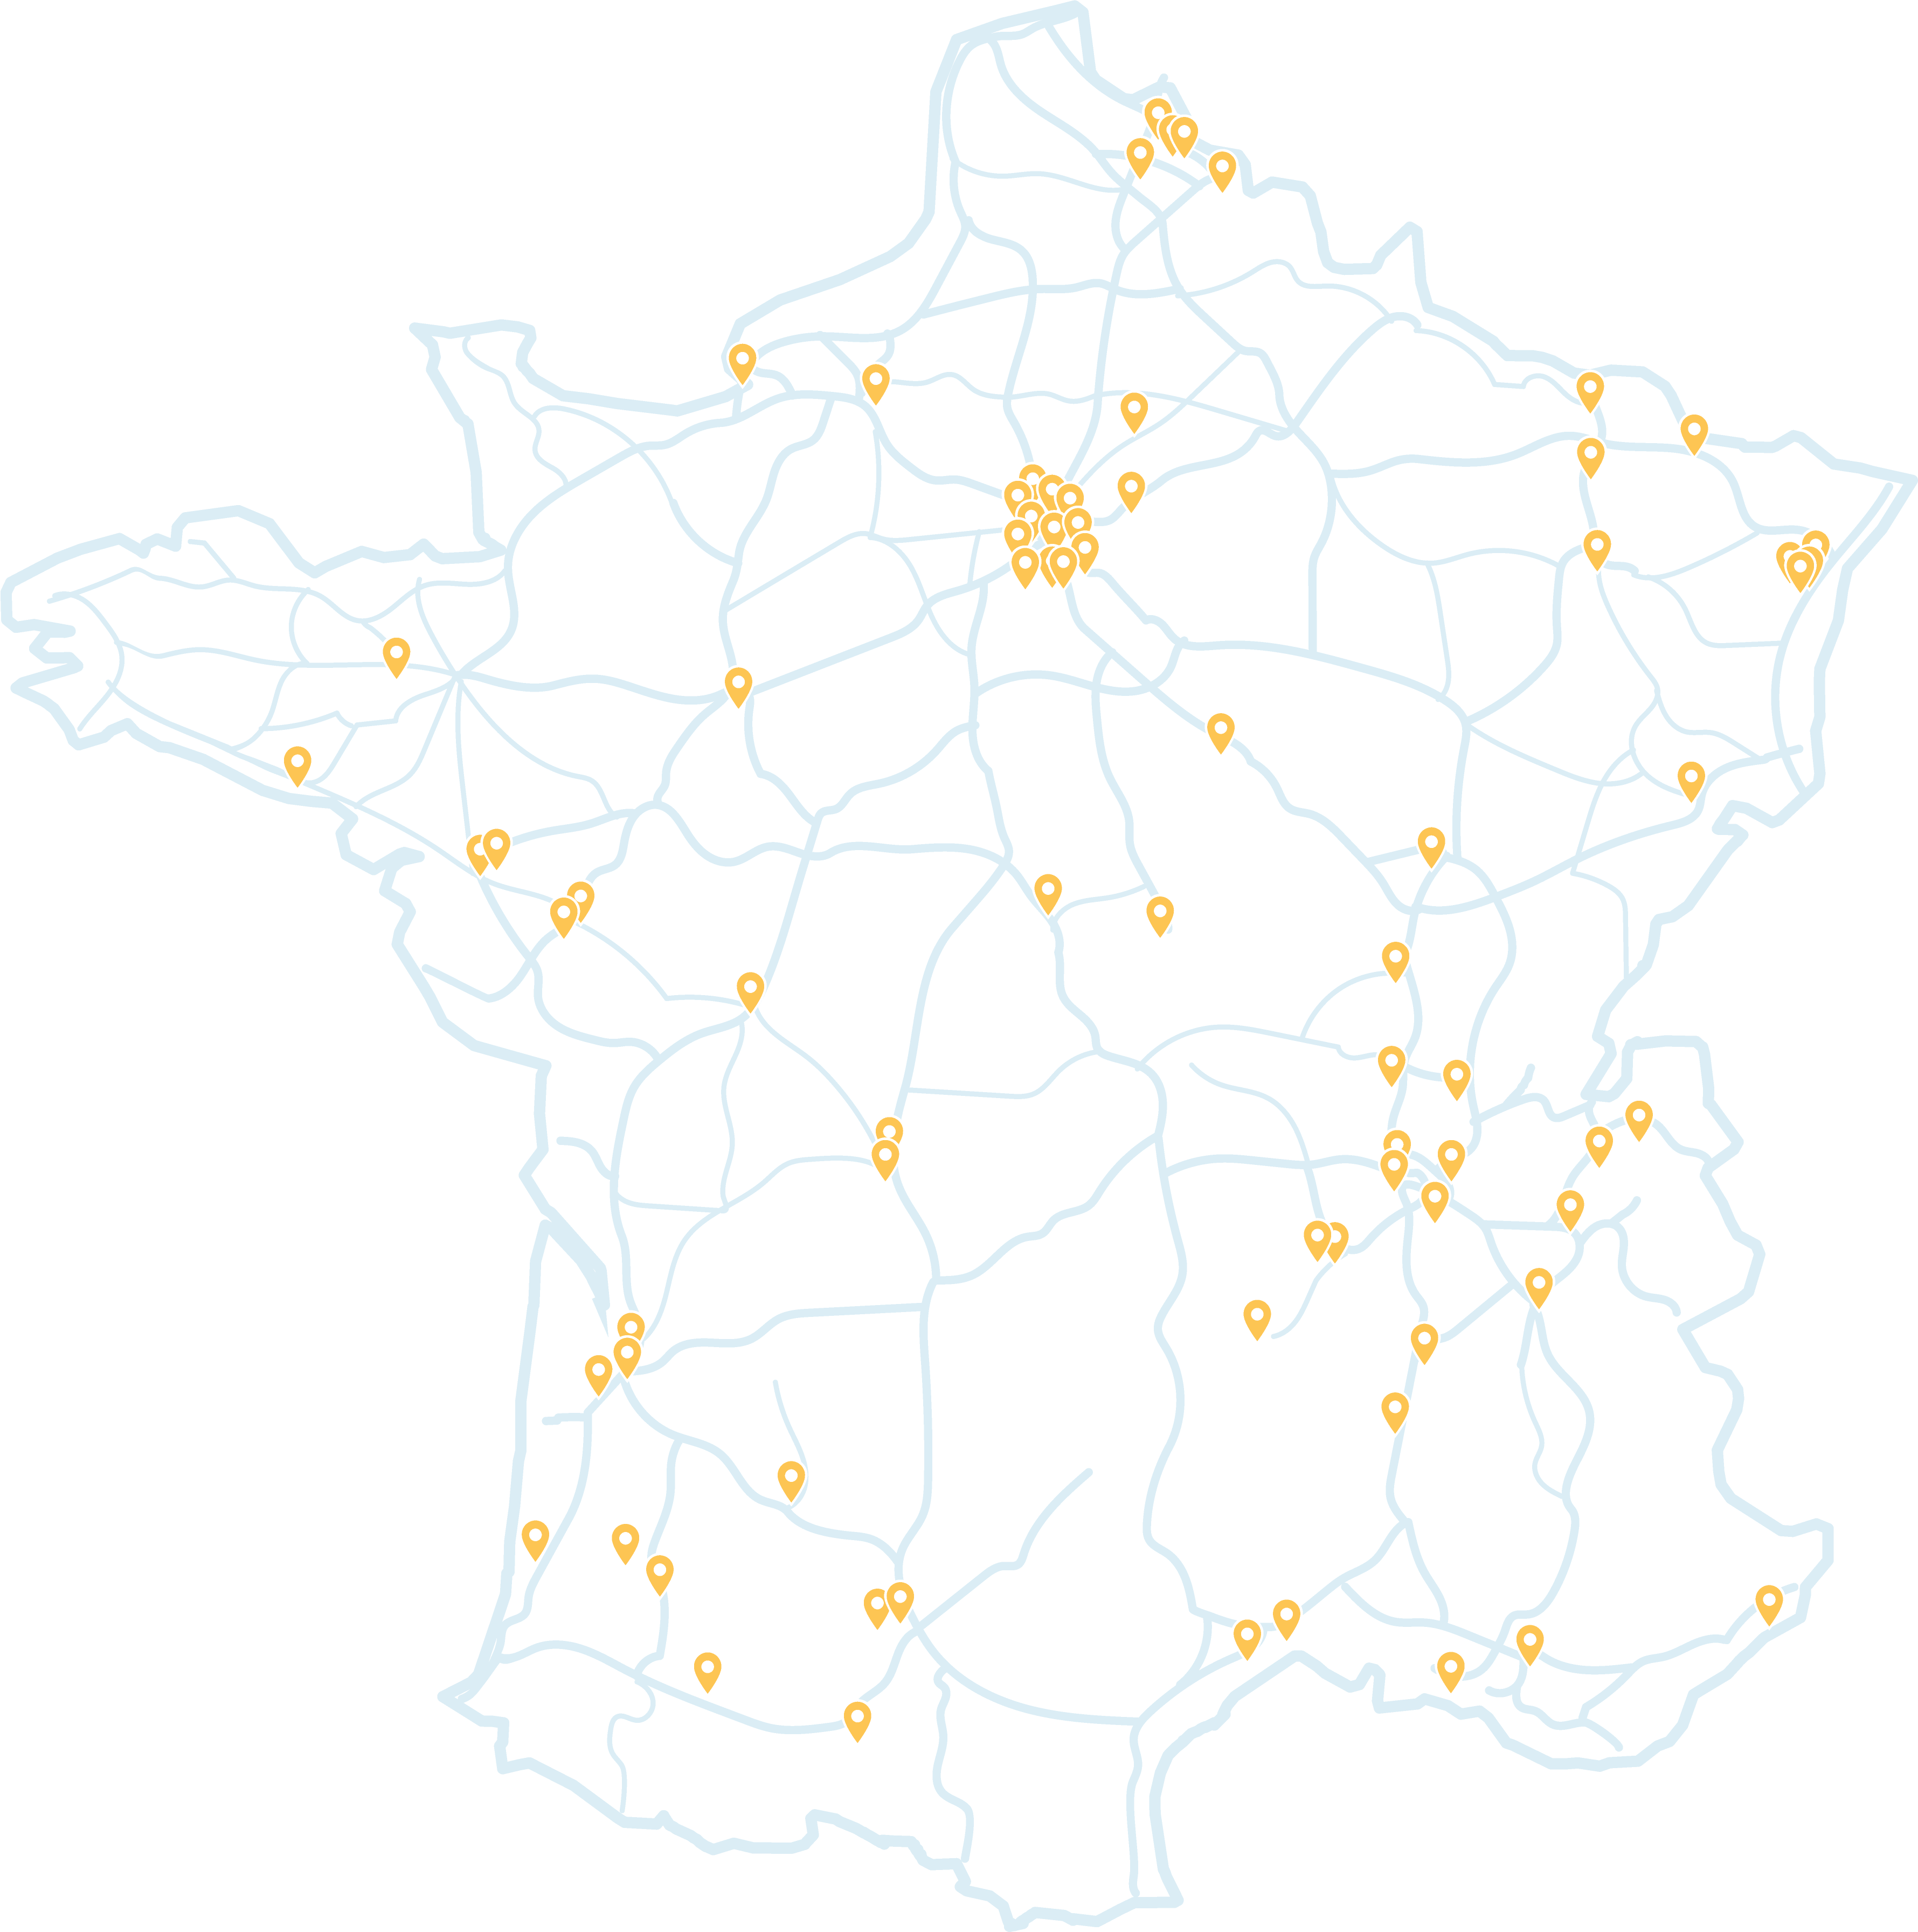
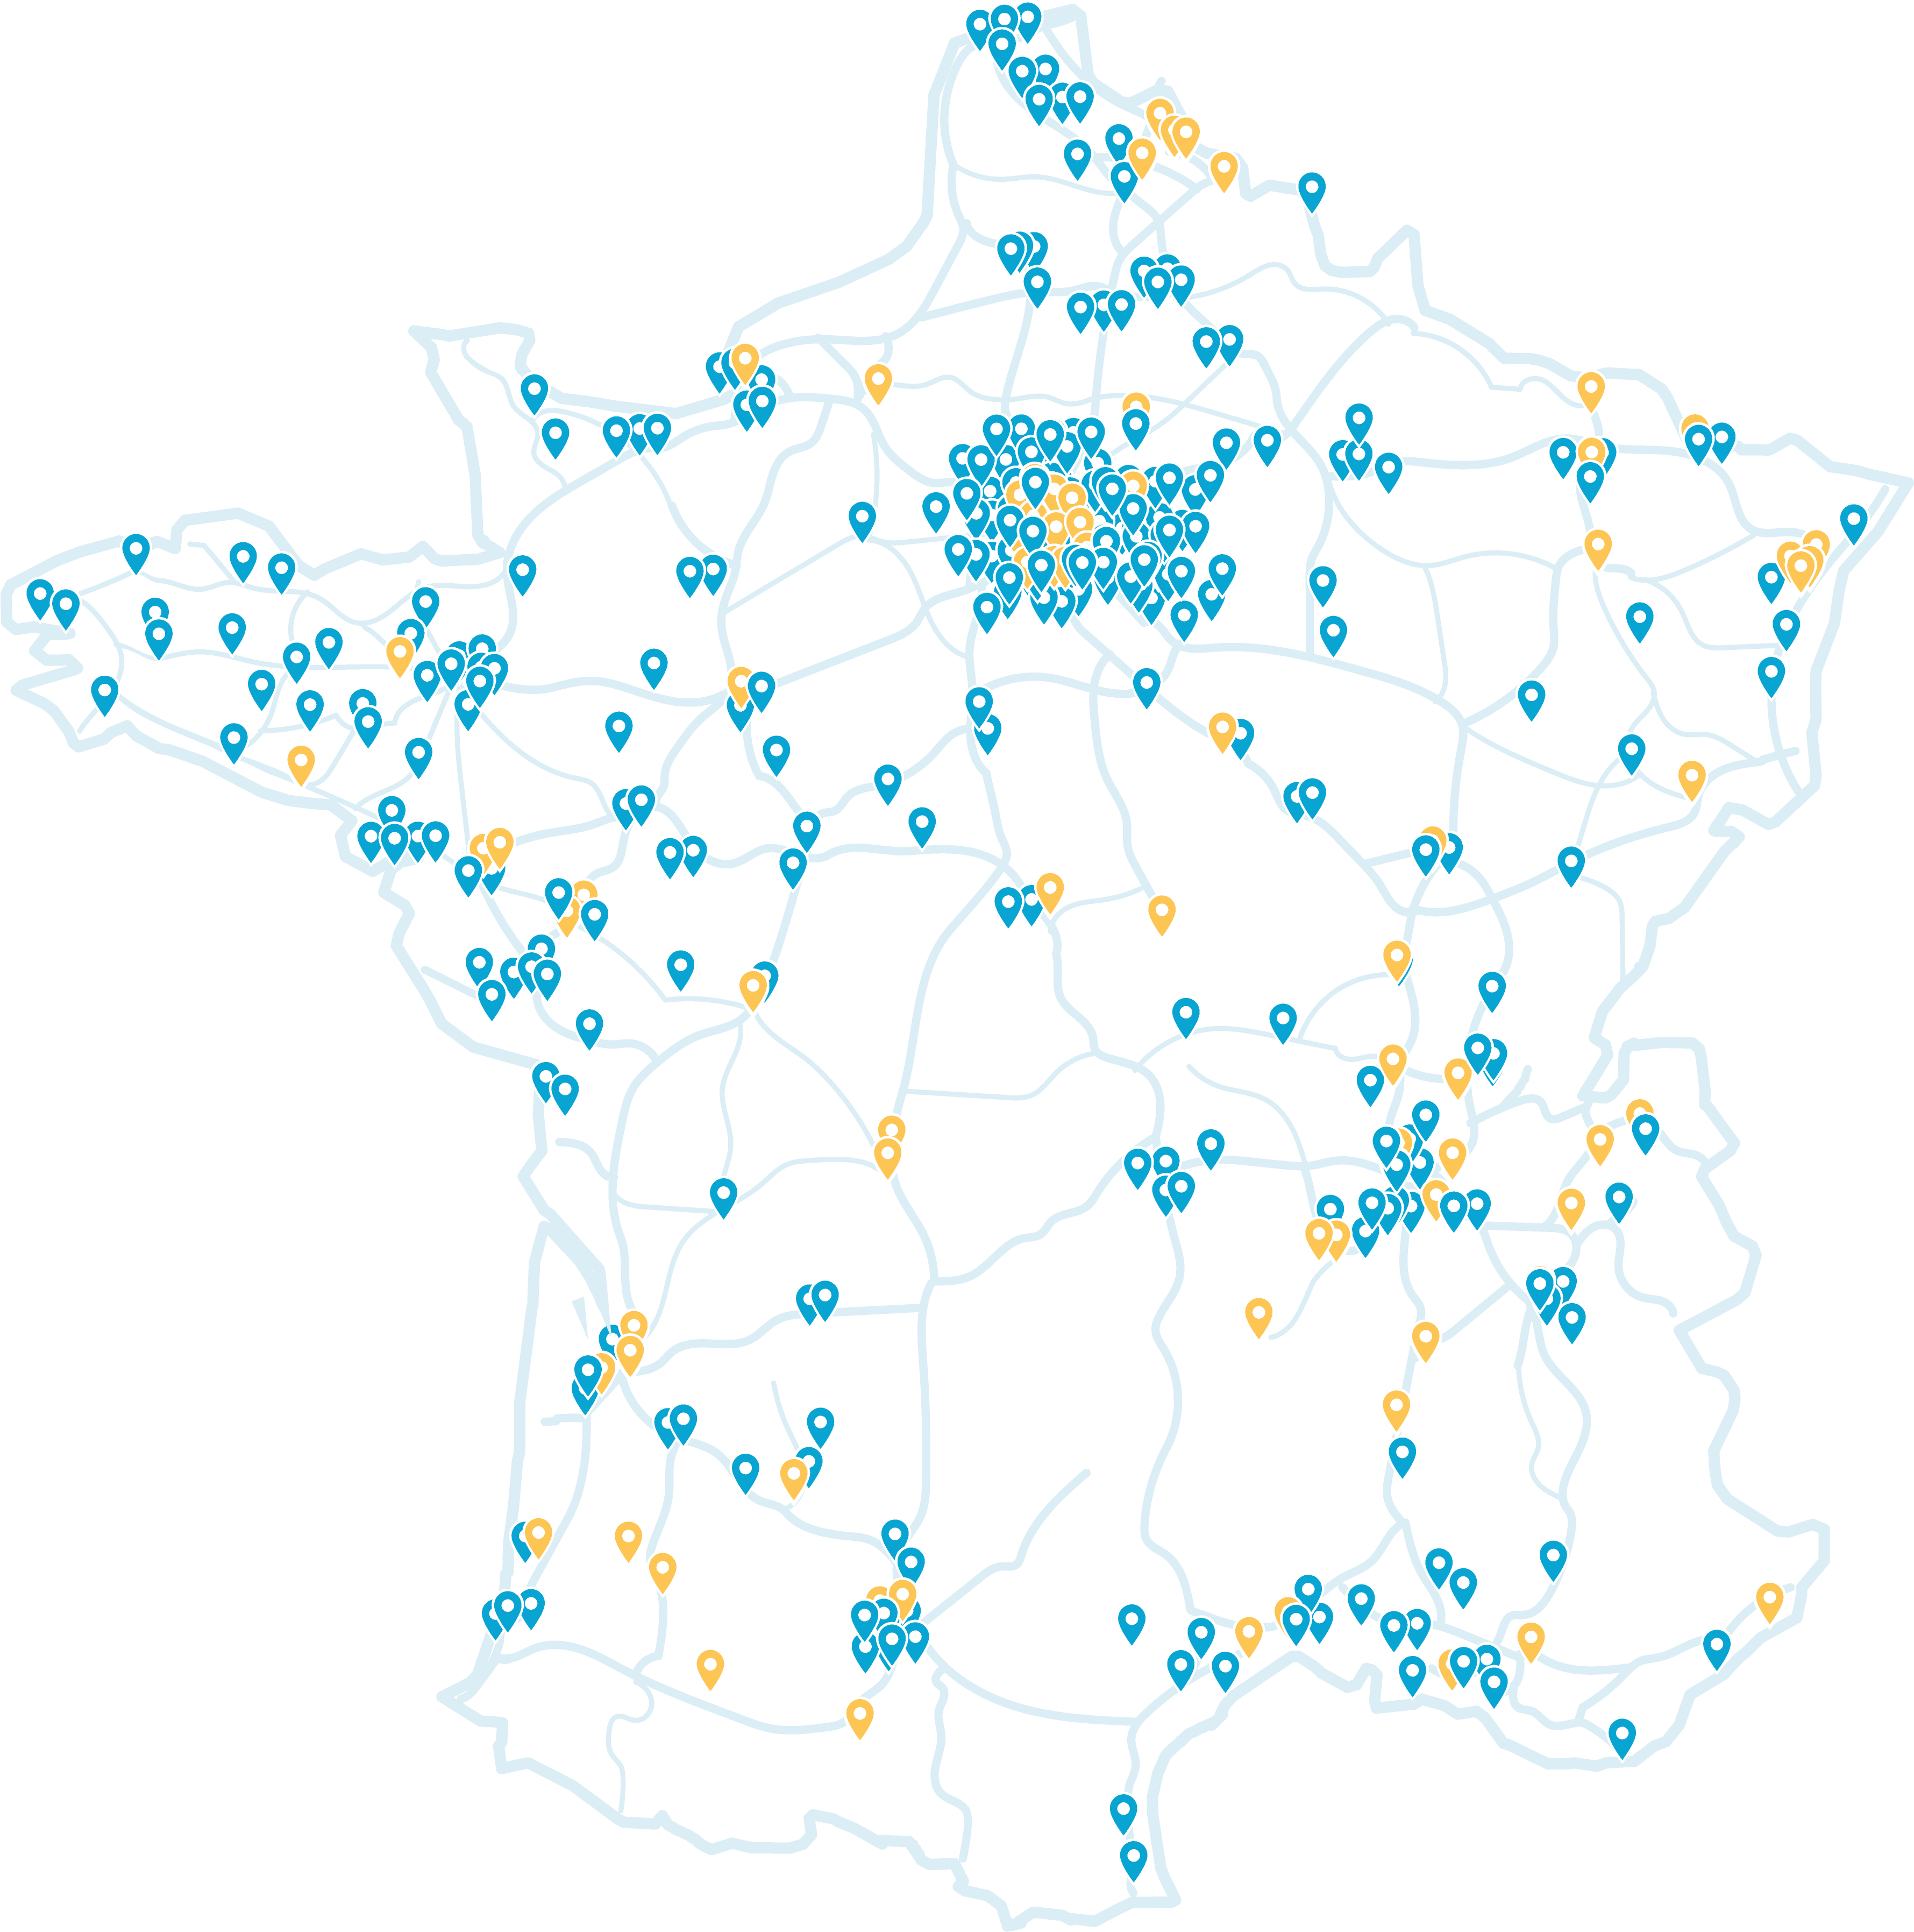
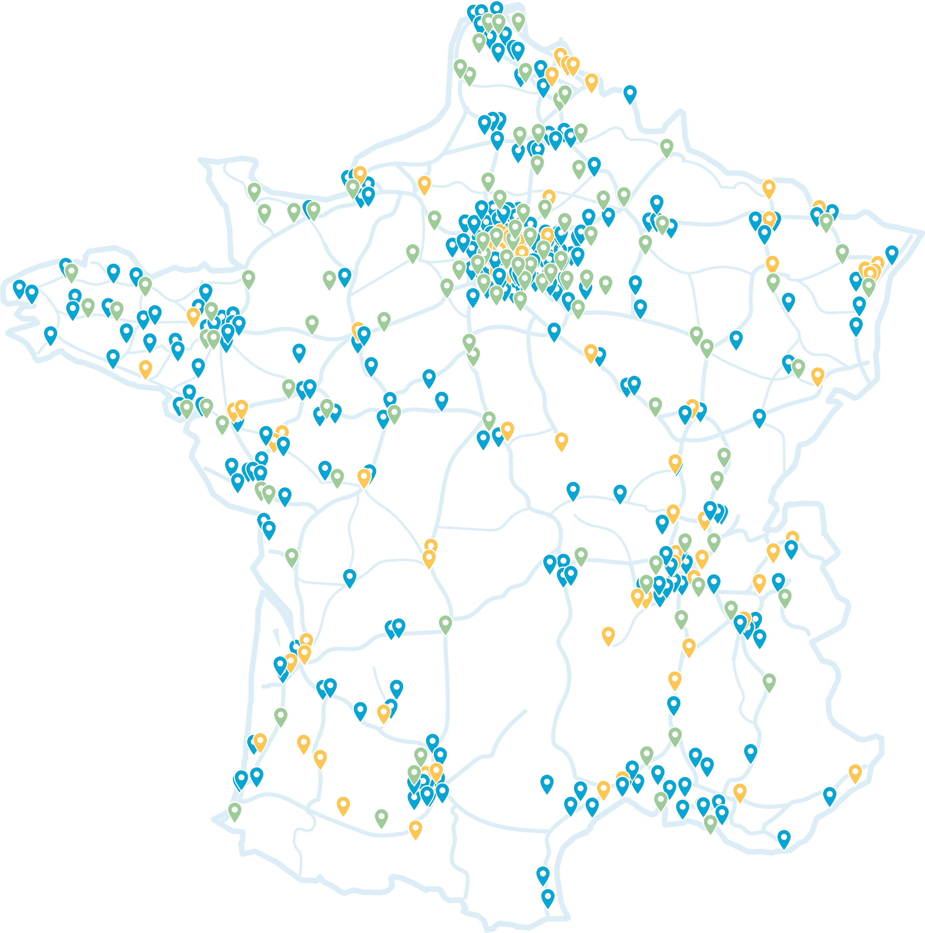
Un réseau de 650 stations qui couvre les grands axes routiers
Points d'avitaillement publics
DÉCEMBRE 2018
103
DÉCEMBRE 2023
350
PRÉVISIONS 2024
400
+ 300 stations privées en 2023
GRDF accompagne tous les consommateurs
Notes:
Cette croissance a été rendue possible grâce à un maillage et un réseau d’avitaillement important, qui aujourd’hui couvre toute la France. Plus de 650 stations publiques et privées.
Aujourd’hui pour décarboner la mobilité des poids lourds c’est le réseau le plus prêt, et la technologie la plus mature.

Slide 38
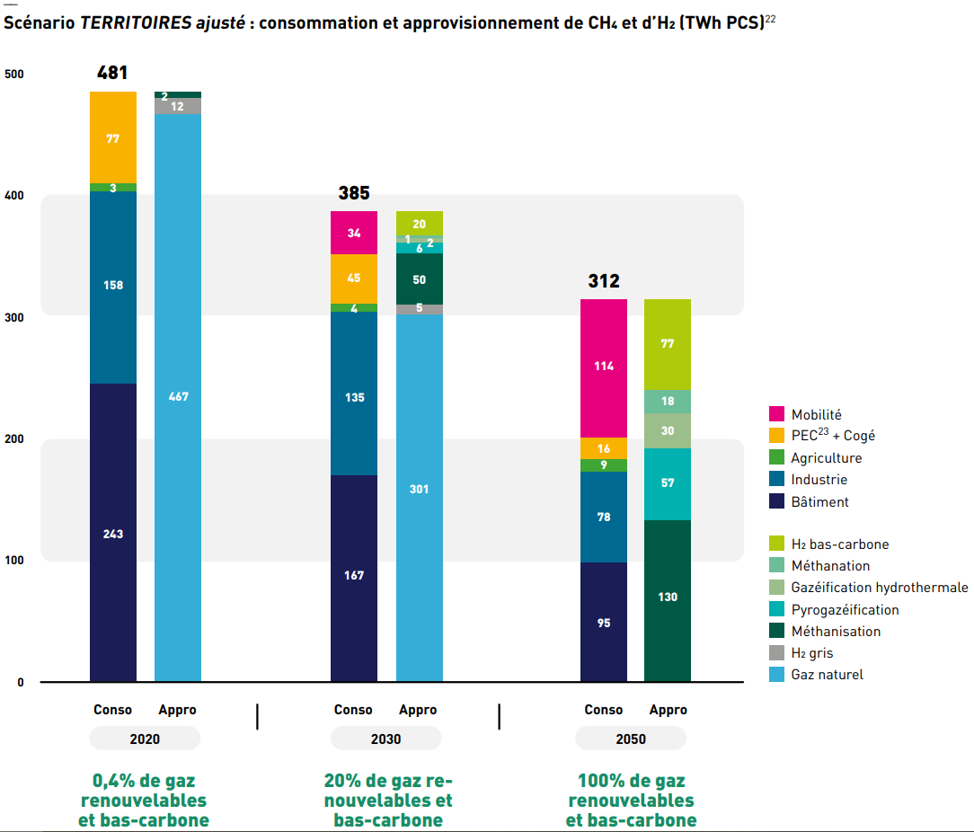

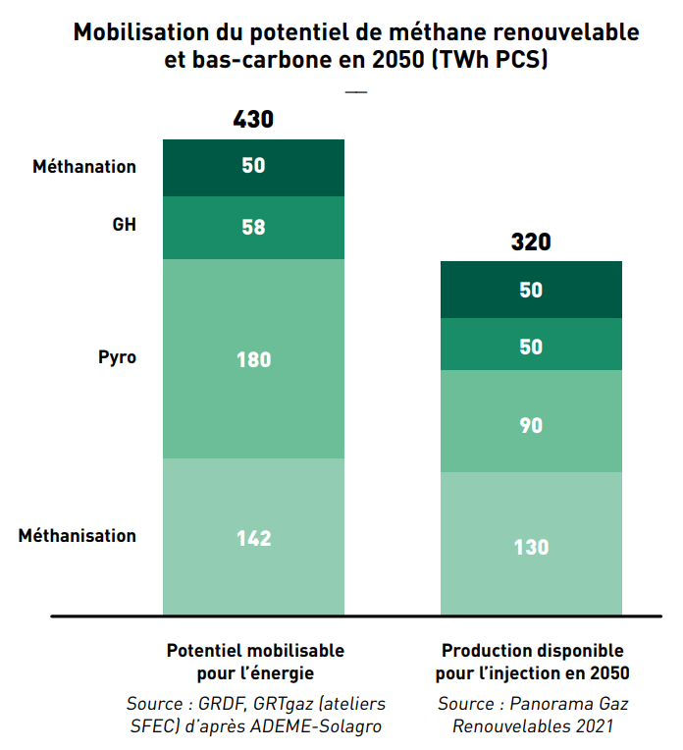
En 2050
100% de gaz renouvelables
Source : Perspectives Gaz – Edition 2022
GH = gazéification hydrothermale
Pyro = pyrogazéification
Notes:
le volume de gaz alloué à la production d’électricité a été ajusté pour coïncider avec les prévisions de RTE (Bilan Prévisionnel 2030, paru en 2021)

Slide 39
GRDF pleinement engagé pour améliorer son bilan carbone
Travaux et modernisation du réseau
13,5 % - 90 kt CO₂eq
Mise en œuvre d’un programme « chantiers écoresponsables » avec les prestataires de travaux
Mise en œuvre de techniques pour réduire l’impact des chantiers : enrubannage, tubage
Développement de matériaux biosourcés : une première mondiale à Clermont-Ferrand en 2023
Enrobés bas-carbone
Achats
11 % - 72 kt CO₂eq
Une politique d’achats responsables exemplaire
• Label achats responsables obtenu en 2021
• Mise en place de critères RSE dans nos consultations et marchés
• Accompagnement des fournisseurs
Vie de l’entreprise
8,5 % - 62 kt CO₂eq
Des actions à tous les niveaux
• 10 000 salariés sensibilisés : avec la fresque carbone de GRDF
• Plan de sobriété pour nos bâtiments
• Plan de verdissement de la flotte de véhicules
GRDF accélère sa décarbonation
Notes:
Pour réduire nos autres émissions, nous travaillons également sur les 3 autres leviers :
les travaux, au travers notamment des chantiers responsables en collaboration également avec les prestataires, pour privilégier des manières de faire moins impactantes et des matériaux plus vertueux.
les achats sont également un levier important : GRDF a obtenu un label en 2021. Nous avons renforcé la place des critères de RSE dans nos consultations et marchés et former nos acheteurs et prescripteurs aux démarches d’achats durables et d’écoconception. Nous accompagnons également nos fournisseurs pour mettre en œuvre d’un accompagnement à la décarbonation adapté.
Les salariés ont tous un rôle un jouer dans cette ambition, au quotidien dans leurs déplacements, leurs usages des outils numériques, la sobriété dans nos bâtiments…

